Slide 1

I VALORI DEL 2022

Slide 2



Slide 3

MISSIONE E IDENTITA' DI C6 SILOKU
OBIETTIVI
MIGLIORARE LA QUALITA' DELLA VITA PERCEPITA DALLA PERSONA CHE VIVE O HA VISSUTO L'ESPERIENZA DEL CANCRO
DIFFONDERE I VALORI DELLA FIDUCIA, DELLA GIOIA E DELLA SPERANZA
DIFFONDERE LA CONOSCENZA DEGLI STILI DI VITA RISPETTOSI DELLA SALUTE

Slide 4
MISSIONE E IDENTITA' DI C6 SILOKU
ATTIVITA' ISTITUZIONALI
ATTIVITA' DI SOSTEGNO PSICOLOGICO AI MALATI ONCOLOGICI E ALLE LORO FAMIGLIE
ASSISTENZA MEDICA AL FINE DI DARE SOSTEGNO ALLE CURE
ATTIVITA' MOTORIE E SPORTIVE
ASSISTENZA NUTRIZIONALE FINALIZZATA ALLA CURA DELLA MALATTIA

Slide 5

317 ORE
DI COLLOQUI INDIVIDUALI
DI CUI
DEDICATE AL FINE VITA
40 ORE

Slide 6

92 ORE
DI CONSULENZE MEDICHE

Slide 7

2 USCITE SETTIMANALI
CIRCA 50 DONNE COINVOLTE

Slide 8

10 USCITE
IL LUNEDI' SERA
1 USCITA
AL PARCO
DELLE CAVE
25 PARTECIPANTI

Slide 9

1 CORSO DI CUCINA A SENAGO
12 PARTECIPANTI

Slide 10
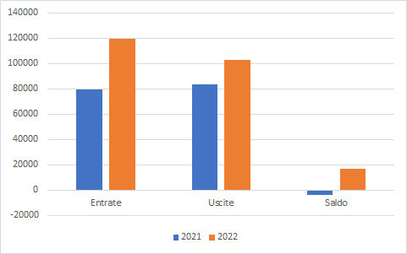
COME SIAMO CRESCIUTI

Slide 11
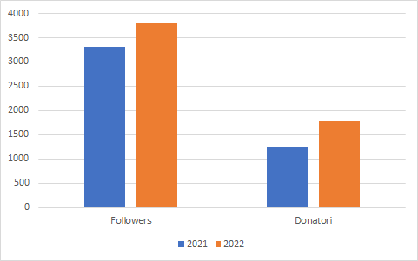
COME SIAMO CRESCIUTI

